Slide 1
实验4: 软件分析与测试

Slide 2
实验内容
实验内容介绍
实验目的
掌握单元测试
实验环境
IntelliJ Idea
具体内容
针对自己开发的网站的代码编写单元测试用例
执行测试用例查看结果

Slide 3
实验要求
实验报告要求
单元测试
选择自己写的2个Service代码进行测试，例如对UserService.java和AppService.java进行测试，对应的Test文件为UserServiceTest.java和AppServiceTest.java。对每个Service里的每个方法分别写2个测试样例。
报告内容需要包含所测的Service里的具体方法的代码截图、所测方法功能描述、成功测试用例数目、失败测试用例数目，和相应的运行结果图，如果测试失败需要说明原因。
备注：部分方法的测试可能需要结合其他方法的测试，例如向数据库插入数据是否成功需要结合从数据库取数据来判断。所以只需要能够覆盖全部方法即可。
评分标准：根据测试的完整性和实验报告评分

Slide 4
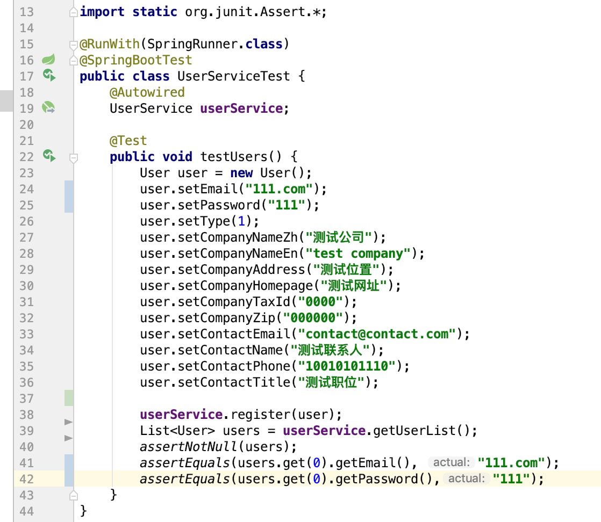
样例介绍
例如测试UserServiceTest:

Slide 5
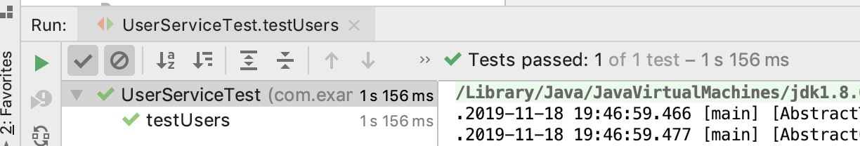
样例介绍
测试结果（样例中为测试通过即passed):

Slide 6
提交要求
提交要求
将代码文件夹命名为：学号_姓名_实验四代码
实验报告命名为：学号_姓名_实验四实验报告
提交包含代码文件夹和实验报告的zip压缩包，命名为：学号_姓名_实验四.zip
提交到：782961119@qq.com
截止时间：2019.11.24 23:59

